Slide 1
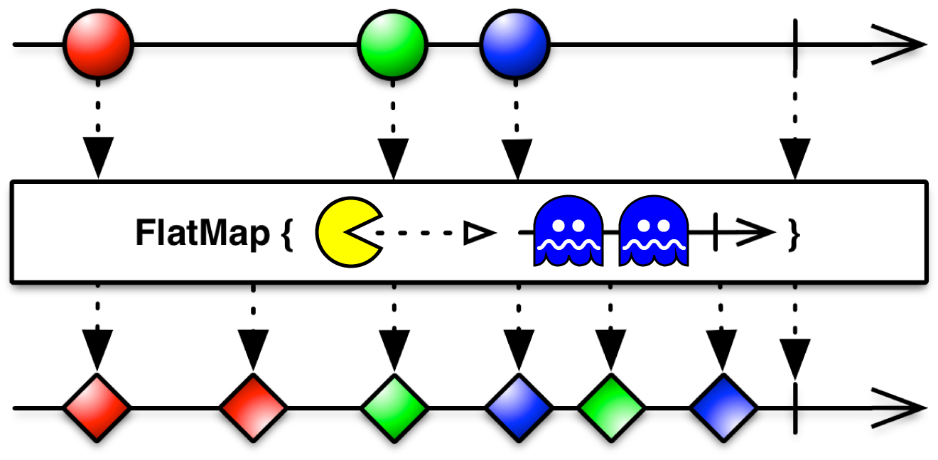
RX Programming

Slide 2
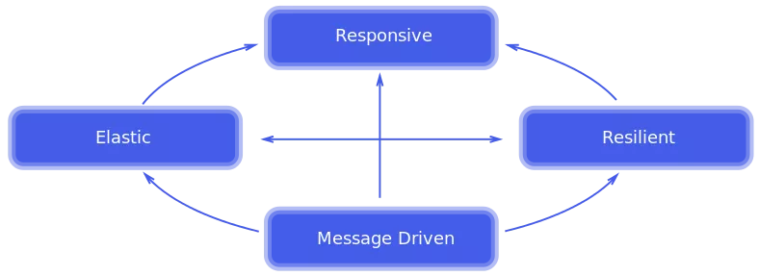
RX Manifesto
https://www.reactivemanifesto.org/es
Nace de la necesidad de crear sistemas que respondan a los desafíos que existen hoy como son: velocidad, variedad, volumen.

Slide 3
Sistemas RX Aspectos necesarios
Responsivos: El sistema responde oportunamente al usuario. Detecta los problemas a tiempo y los resuelve efectivamente.
Resiliente: el sistema permanece responsivo ante las fallas, conteniéndolas dentro de cada componente. Al aislar los componentes entre sí, previene que varios resulten afectados, evitando comprometer todo el sistema.
Elástico: ante diferentes cargas de trabajo, el sistema permanece responsivo, lo que significa que su rendimiento aumenta o disminuye automáticamente para satisfacer la demanda variable, a medida que los recursos se agregan o eliminan proporcionalmente.
Impulsado por mensajes: los sistemas reactivos se basan en la transmisión asíncrona de mensajes entre los distintos componentes, asegurando un bajo acoplamiento entre estos y una ubicación independiente.

Slide 4
Sistemas RX a considerar...
El reactive manifestó describe un sistema reactivo. Este no requiere que el sistema sea basado en programación reactiva.
Se pueden construir sistemas orientados a mensajes, resilientes, escalables y responsivos sin necesidad de usar una librería reactiva, pero… es más fácil de construir si está si se utilizan.

Slide 5





RX frameworks and toolkits -> RX libraries -> RX
->

Slide 6
RX Programming
Programación reactiva tiene como pilar la propagación del cambio. Normalmente es mencionado como
programación declarativa, donde expresamos nuestra intención y estado de aplicación según lo determinado dinámicamente por cambios en los factores subyacentes.
No reactivo | Reactivo
int value1 = 5; int value2 = 10; int sum = val1 + val2; System.out.println(sum); // 15 value1 = 15; System.out.println(sum); // 15 | int value1 = 5; int value2 = 10; int sum = val1 + val2; System.out.println(sum); // 15 value1 = 15; System.out.println(sum); // 25

Slide 7

RX Extensions
Como resultado, requerimos un nuevo conjunto de abstracciones, que nos permiten crear sin problemas interacciones asíncronas y basadas en eventos. Existen bibliotecas en diferentes lenguajes imperativos, como Java, que nos proporcionan estas abstracciones. Estas bibliotecas se denominan extensiones reactivas.

Slide 8
RX Extensions
:: Permiten expresar los eventos asíncronos de una aplicación como un conjunto de secuencias observables que otras aplicaciones pueden suscribirse para saber qué eventos están ocurriendo.
:: Un productor puede enviar estos eventos de notificación a un consumidor a medida que llegan.
:: Si un consumidor es lento, puede extraer eventos de notificación de acuerdo con su propio
tasa de consumo(backpressure)
:: El sistema de extremo a extremo de un productor y sus consumidores se conoce como pipeline.
:: El pipeline es perezoso por defecto y no se materializan hasta que sean suscritos por un consumidor.

Slide 9
RX Extensions API
:: Observables: Representan las secuencias de elementos emitidos y generan eventos que son
propagado a los suscriptores previstos
:: Observer: Cualquier aplicación puede expresar su intención para los eventos publicados por un
observable creando un observador y suscribiéndose a los observables respectivos.
Cada observable envía un flujo de eventos que pueden ser recorridos(OnNext), seguido un evento de finalización(OnCompleted) o un evento de error(OnError) que finaliza el flujo.

Slide 10
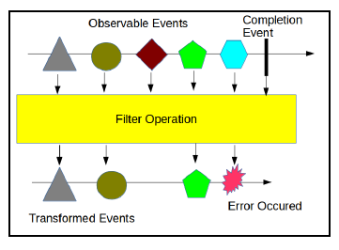
RX Extensions API
:: Operators: Los operadores nos permiten transformar, combinar y manipular el
secuencias de elementos emitidos por observables.
http://reactivex.io/documentation/operators.html

Slide 11
RX java code
// creamos un observable con una operación de suscripción OnNext
Observable<String> observable = Observable.just("Hello");
observable.subscribe(s -> result = s);
//
assertTrue(result.equals("Hello"));
l

Slide 12
RX java code
// creamos un observable suscribiendo los métodos OnNext, OnError, OnCompleted
String[] letters = {"a", "b", "c", "d", "e", "f", "g"};
Observable<String> observable = Observable.from(letters);
observable.subscribe(
i -> result += i, //OnNext
Throwable::printStackTrace, //OnError
() -> result += "_Completed" //OnCompleted
);
//
assertTrue(result.equals("abcdefg_Completed"));
l

Slide 13
RX code
// creamos un observable suscribiendo los métodos OnNext con una operación de mapeo
String[] letters = {"a", "b", "c", "d", "e", "f", "g"};
Observable.from(letters)
.map(String::toUpperCase)
.subscribe(letter -> result += letter);
//
assertTrue(result.equals("ABCDEFG"));
l

Slide 14
RX Streams
Reactive Streams es una especificación que determina el conjunto mínimo de interfaces requerido
para construir el procesamiento asíncrono de grandes volúmenes de datos ilimitados. Es una
especificación dirigida a JVM y JavaScript en tiempo de ejecución.
El objetivo de la especificación es estandarizar el intercambio de flujo de datos asincrónicos entre aplicaciones.

Slide 15
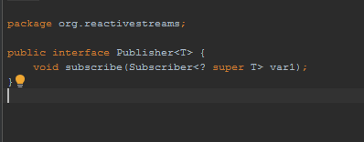
RX Streams API
:: Publisher:
El publicador es responsable de la generación de un ilimitado número de eventos asíncronos, empujando esos eventos a los suscriptores asociados.

Slide 16
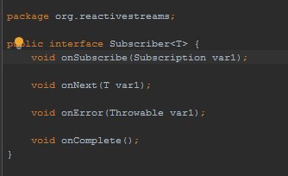
RX Streams API
:: Subscriber:
El suscriptor es un consumidor de eventos publicados que obtiene los siguientes eventos:
Subcripción(onSubcribe)
Datos(onNext)
Completación(OnCompleted)
Error(onError)

Slide 17
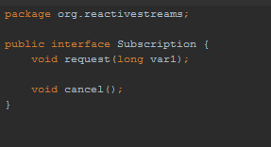
RX Streams API
:: Subscription:
La suscripción es un contexto compartido entre el publicador y el suscriptor con el fin de mediar el intercambio de datos entre los dos.
La suscripción está disponible solo con el suscriptor, y le permite controlar la flujo de eventos del publicador.
La suscripción se invalida si hay un error o una terminación.
Un suscriptor también puede cancelar las suscripciones, con el fin de cerrar el flujo..

Slide 18
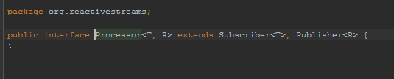
RX Streams API
:: Processor:
El procesador representa una etapa de procesamiento de datos entre un suscriptor y un publicador.
El procesador debe obedecer el contrato entre el publicador y el suscriptor
Si existe un error, debe propagarse al suscriptor

Slide 19
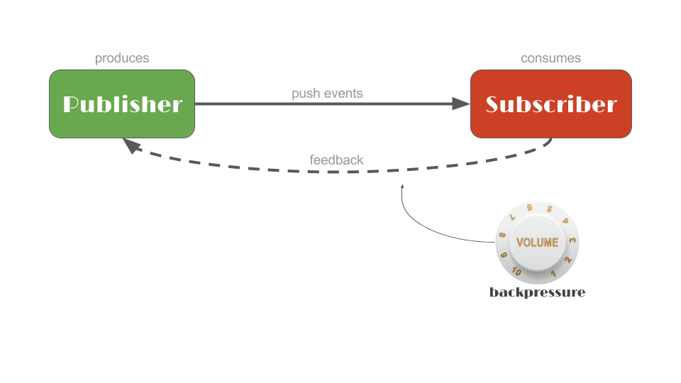
RX Streams caracteristicas
:: BackPressure

Slide 20
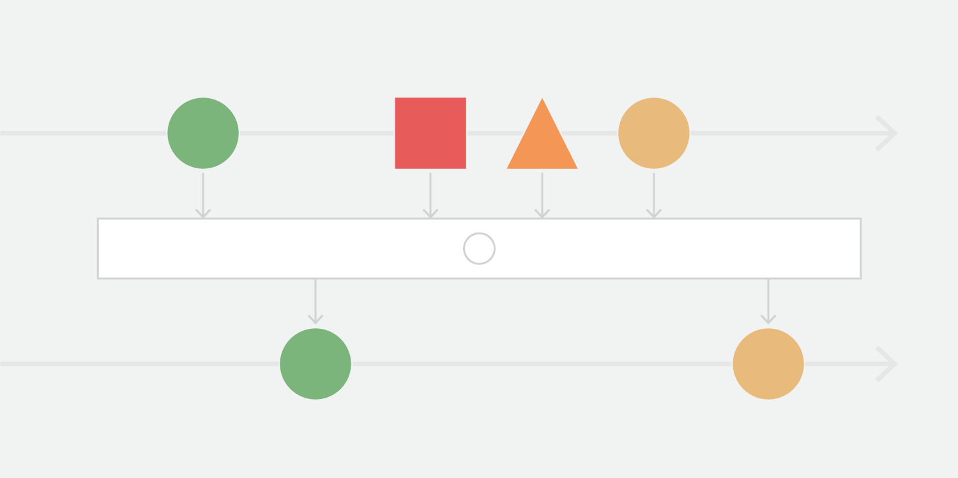
RX Streams caracteristicas
:: Asincrono no bloqueante

Slide 21




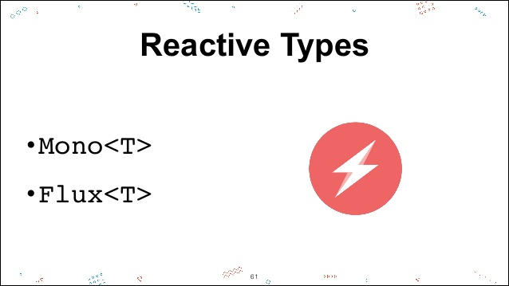
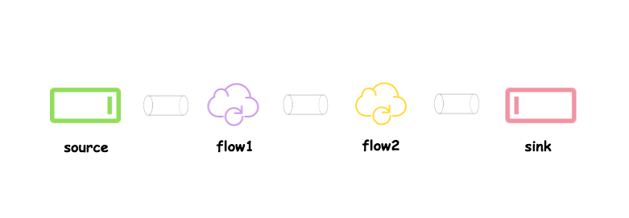
RX Streams implementaciones

Slide 22
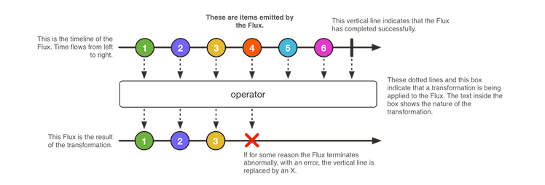
RX Streams - Reactor
Flux<T> Api - Representa un flujo de 0...n elementos
Flux<String> just = Flux.just("1", "2", "3");
Flux.fromArray(new Integer[]{1,1,2,3,5,8,13});
Flux.fromIterable(Arrays.asList("Red", "Blue", "Yellow", "Black"));
Flux.fromStream(IntStream.range(1,100).boxed());

Slide 23
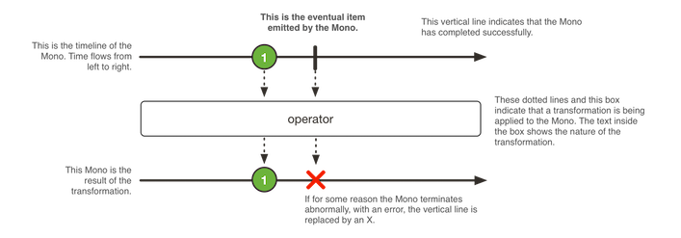
RX Streams - Reactor
Mono<T> Api - Representa un flujo de 0...1 elementos
Mono<String> just = Mono.just("foo");
Mono.fromSupplier(() -> 1);
Mono.fromCallable(() -> new String[]{"color"})
.subscribe(t ->System.out.println("received " + t));
Mono.fromRunnable(() -> System.out.println(" "))
.subscribe(t -> System.out.println("received " + t), null,
() -> System.out.println("Finished"));

Slide 24
RX Streams - Reactor
Flux and Mono Subscribers
// Solo Suscripcion
MyMonoOrFlux.subscribe(); (1)
// onNext
MyMonoOrFlux
.subscribe(t -> System.out.println("consuming " + t));
// onNext, OnError
MyMonoOrFlux
.subscribe(t -> System.out.println("consuming " + t),
e -> e.printStackTrace() );

Slide 25
RX Streams - Reactor
Flux and Mono Subscribers
// onNext, OnError, onComplete
MyMonoOrFlux
.subscribe(t -> System.out.println("consuming " + t),
e -> e.printStackTrace(),
()-> System.out.println("Finished"));
// onNext, OnError, onComplete, unSubscribe
MyMonoOrFlux
.subscribe(t -> System.out.println("consuming " + t),
e -> e.printStackTrace(),
()-> System.out.println("Finished"),
s -> System.out.println("Subscribed :"+ s));

Slide 26
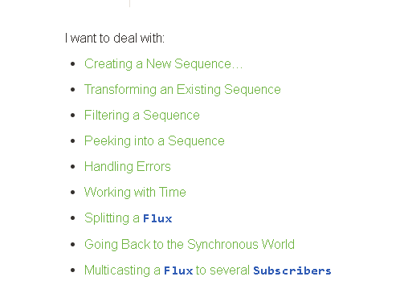
RX Streams - Reactor
Operators
https://projectreactor.io/docs/core/snapshot/reference/#which-operator

Slide 27
RX Streams - Reactor
Processors
DirectProcessor: Un solo subcriptor a la vez sin backpressure
UnicastProcessor: Un solo subcriptor a la vez con backpressure

Slide 28
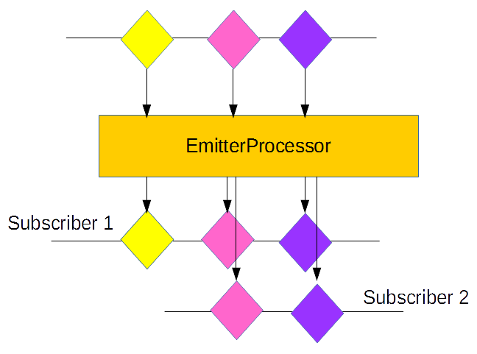
RX Streams - Reactor
Processors
EmitterProcessor: Multiple suscriptores con backpressure.

Slide 29
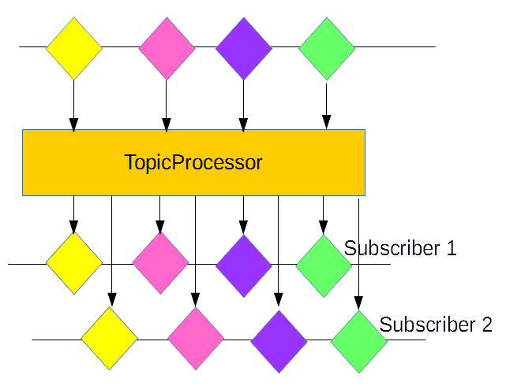
RX Streams - Reactor
Processors
TopicProcessor: Multiple suscriptores con backpressure actuando como un tópico..

Slide 30
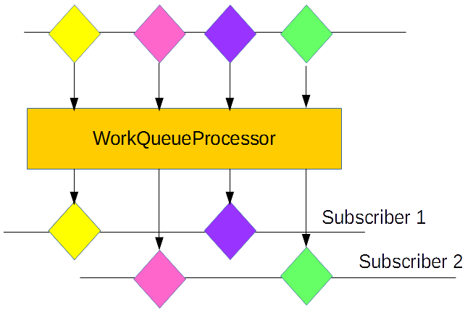
RX Streams - Reactor
Processors
WorkQueueProcessor: Multiple suscriptores con backpressure actuando como una cola..

Slide 31

RX Streams - Reactor
Hot versus Cold publishers

Slide 32
RX Gracias!!!

